Slide 1
- أساليب التّدخل العلاجي على مستوى المعالم الأثرية.

Slide 2
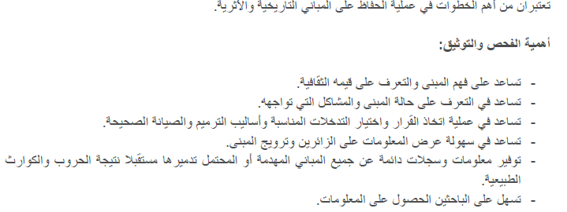
أولا: ملاحظة وفحص وتوثيق المباني التراثية:

Slide 3






Slide 4
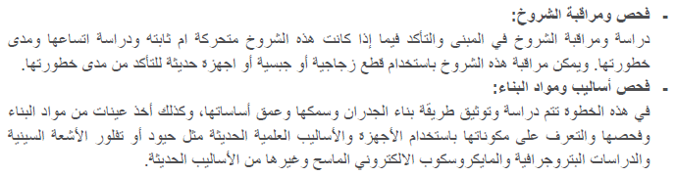

Slide 5
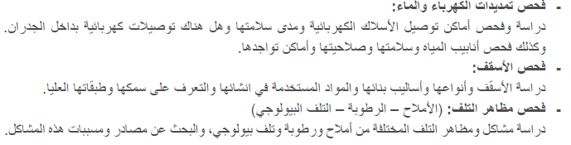

Slide 6

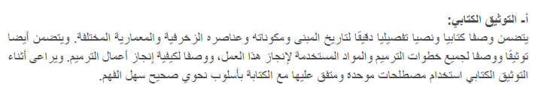

Slide 7
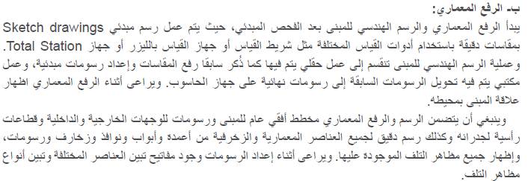

Slide 8
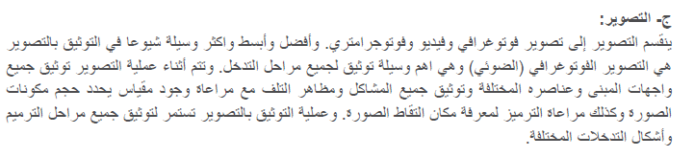

Slide 9


Slide 10


Slide 11
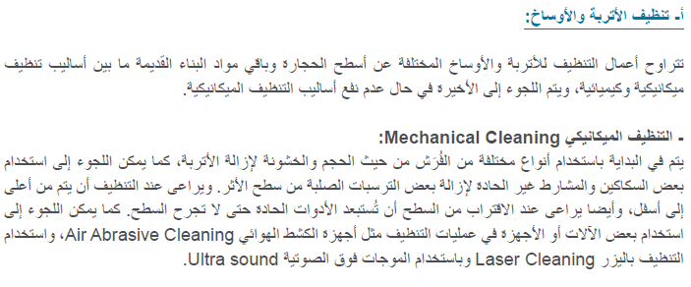

Slide 12
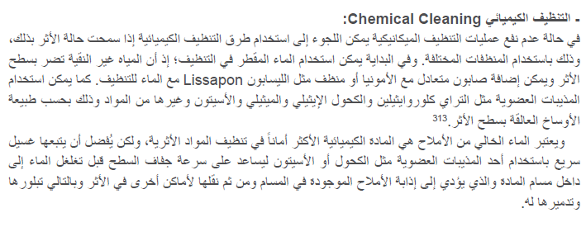

Slide 13
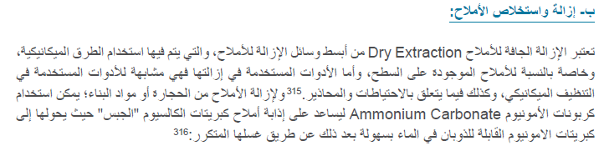

Slide 14
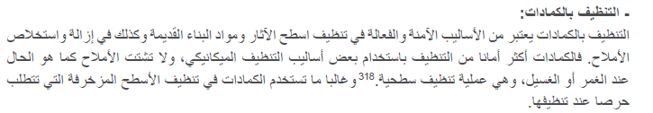
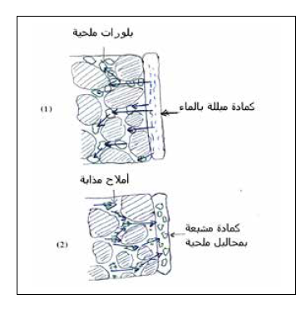

Slide 15
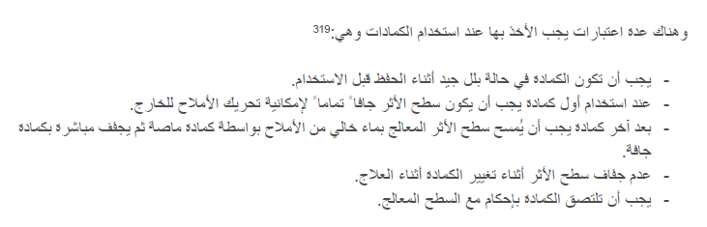

Slide 16

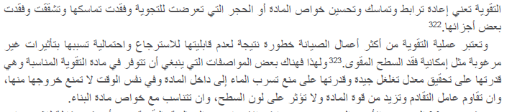

Slide 17
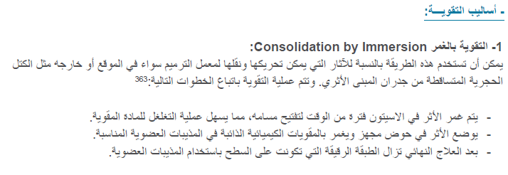

Slide 18
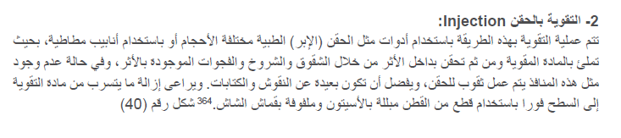

Slide 19
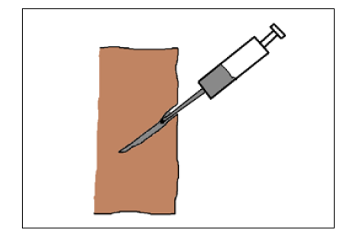

Slide 20
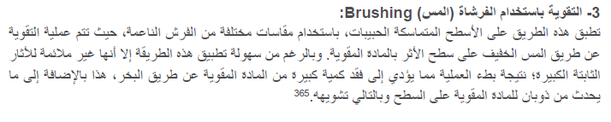

Slide 21
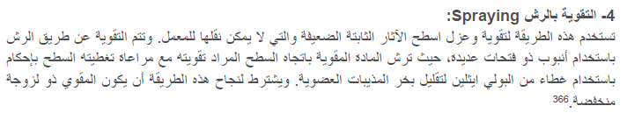

Slide 22
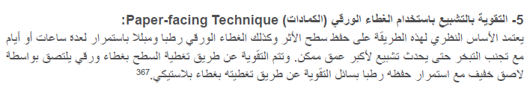

Slide 23
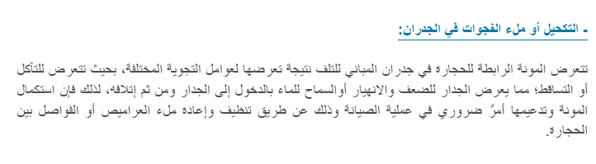

Slide 24
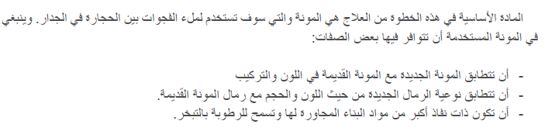

Slide 25
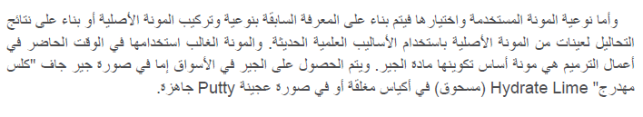

Slide 26
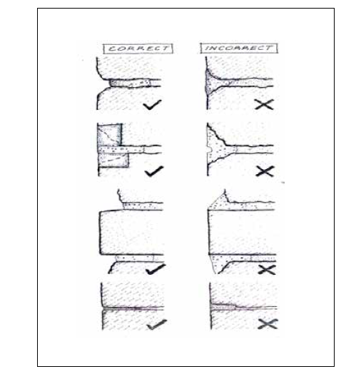

Slide 27
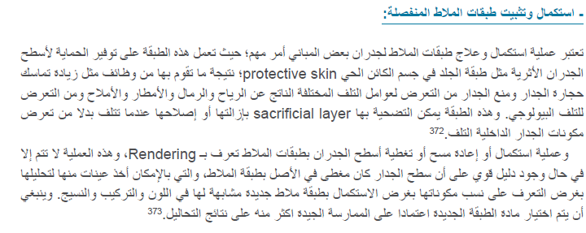

Slide 28
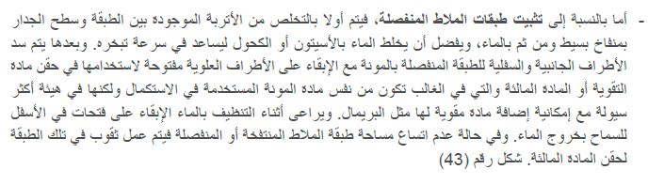

Slide 29
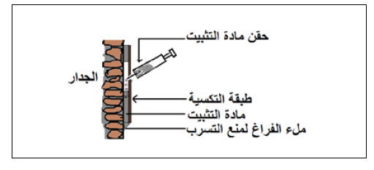

Slide 30
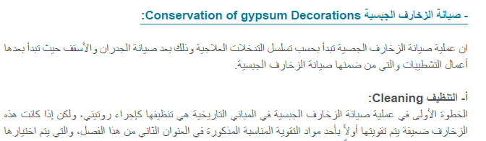

Slide 31
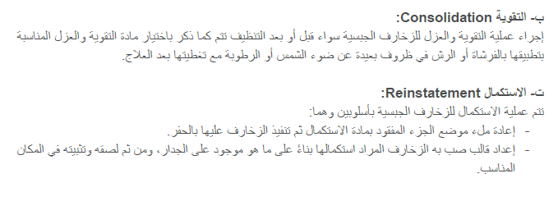

Slide 32
-الوقاية من تأثير العوامل الطبيعية:
توجد بعض الحلول الوقائية التي تمكننا من التصدي لتأثيرات الملوّثات الطبيعية باختلاف مصادرها:
أ-1-الريّاح:
يمكن التقليص من حجم خطورة الريّاح والحد من حجم التلف المصاحب لها من خلال إزالة الرمال من حول المباني الأثرية، وإقامة مصدات للرمال المتحركة أو عن طريق رش التربة من حول المبنى الأثري بالراتنجات واللدائن الصناعية ولاسيّما راتنجات السليكون إستر) Silicone Esters (، بالإضافة إلى تشجير المناطق المتاخمة للمباني الأثرية لصد الريّاح والعواصف المحملة بالرمال

Slide 33
أ-2-الرطوبة:
تعتبر الرطوبة من أهم عوامل التلف وأشدها تأثيرا على المباني التاريخية، حيث تختلف أساليب الوقاية وعزلها من المبنى باختلاف مصادرها:
أ-2-1- الرشوحات الناتجة عن التسرب من التمديدات الصحية: يلاحظ تأثيرها السلبي على الجدران الحاملة لأنابيب الصرف الصحي المتآكلة، والتي بها ثغرات لذلك يستوجب استبدالها بشبكة جديدة^{[1]}.
أ-2-2- الرشوحات الناتجة عن المياه الجوفية وصعود الرطوبة بواسطة الخاصية الشعرية: تتم الوقاية منها بواسطة طريقتين هما :
الطريقة الأولى: وتتمثل في تجفيف التربة بالاعتماد على بناء نظام صرف محكم حول موقع البناء، وذلك لإبعاد المياه عنه، ويوجد نوعين من التصريف هما:
- التصريف الأفقي: ويقوم على بناء الأنابيب المصنوعة من الآجر أو السيراميك أو الإسمنت المسلح ضمن خنادق تقع تحت منسوب المنطقة الأرضية الخاضعة لمياه، ثمّ تغطى بالحصى والرمل ثمّ العشب، بحيث تنفذ المياه بسهولة إلى الأنابيب ثمّ تفرغ الأنابيب باتجاه شبكة التصريف العامة.
- التصريف الشاقولي: يسهل من التصريف الأفقي ويساعد على تخفيض منسوب المياه الجوفية بشكل مؤقت، ويتم بحفر مجموعة من الآبار تضخ منها المياه خارجا.

Slide 34
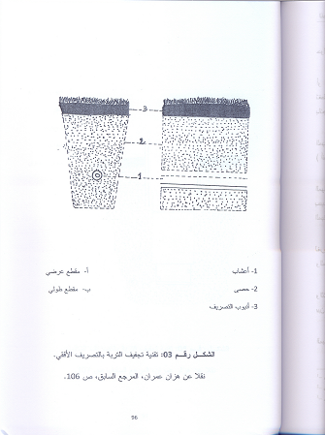
3
2
1

Slide 35
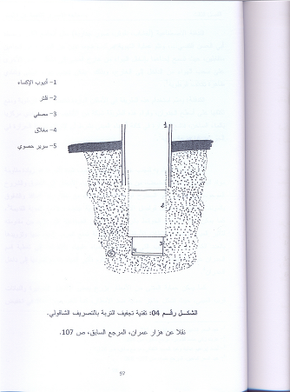

Slide 36
الطريقة الثانية: تتمثل في عمل حزام أو سد من الخرسانة المعزولة ضد مصدر المياه، وذلك بعد أن يحدد اتجاهها بالضبط، وهذا الحزام يتم تحديد سمكه وعمق اتجاهه بحيث يصبح على عمق أسفل من منسوب مصدر الماء، و كذلك يحدد بعده عن حرم المبنى الأثري، وبذلك يمكن إيقاف مصدر المياه والتلف و تجف التربة وتتصلب.
وأحيانا يضطر أيضا المرمّم إلى عمل خندق يحيط بالمبنى من جميع الاتجاهات، لغرض تجفيف الأساسات والتربة المحيطة من الرطوبة ووقف النشاط الكيميائي والميكانيكي للأملاح الضّارة بالأحجار الرسوبية والمتحولة

Slide 37
أ-2-3- الرطوبة الناتجة عن التكاثف: لمنع عملية تكاثف الرطوبة على الحوائط والتخلص منها ينصح بزيادة عملية تبخير الأماكن ومنع مصادر المياه عن الحوائط[،
ومن بين الأساليب التي يمكن إتباعها لتحقيق هذا الغرض نذكر ما يلي :
التهوية: تساعد عملية التهوية على التخلص من الرطوبة الجوّية العالية في حالة المباني الأثرية التي تحتوي على عناصر زخرفيه معمارية لا تسمح باستخدام أسلوب التدفئة الاصطناعية (أخشاب، نقوش، صور جدارية) مثل الجامع الكبير ومسجد أبي الحسن التنسي...، وتتم عملية التهوية بتركيب مجموعتين من المراوح في اتجاهين متقابلين، حيث تسمح إحداهما بإدخال الهواء من خارج المبنى إلى داخله وتعمل الأخرى على سحب الهواء من الداخل إلى الخارج، وبذلك يمكن تجديد هواء المبنى وتفادي ظاهرة تكاثف الرطوبة.

Slide 38
التدفئة:
يعمّم استخدام هذه الطريقة في الأماكن الباردة لخفض نسبة الرطوبة ومنع تكثفها على أسطح الجدران، وقوام هذه الطريقة شبكة من الأنابيب المعدنية تغذي مركزيا بالماء الساخن، فتشع الحرارة في كافة أرجاء المبنى بشرط أن لا ترتفع درجة الحرارة في الجو عن 16 درجة مئوية ..

Slide 39
أ-3-الأمطار:
أوّل ما يجب القيام به لتجنب خطر الأمطار وتخفيف شدة تأثيرها هو زيادة مقاومة مواد البناء وإزالة نقاط الضعف، من خلال منع تغلغل مياه الأمطار إلى الشقوق والشروخ الموجودة في الجدران أو السطوح أو الأساسات، وذلك من خلال سد المنافذ والشقوق بالمونات المناسبة وتكحيل فواصل الأحجار بمونة قويّة جديدة بدلا من المونة القديمة^{[1]}، كما يمكن معالجة ملاط الحوائط بالراتنجات واللدائن الصناعية التي تزيد من مقاومته لتأثير المياه، وتغطية بلاطات الأسقف بطبقة عازلة تمنع تسرب المياه منها وتزويدها بالعدد الكافي من المزاريب التي تمنع تجمع المياه عليها، بالإضافة إلى تغطية قمم الجدران غير المسقوفة بطبقة عازلة من مونة تقاوم تأثير المياه وتمنع تسربها إلى داخل الجدران

Slide 40
كما يمكن حماية المبنى من الأمطار بزرع بعض الأشجار الصغيرة والنباتات قرب المبنى، حيث تشكل حاجز حماية ضد الأمطار، كما تلعب دورا فعالا في تخفيض الرطوبة الأرضية لقدرة جذورها على امتصاص المياه، أمّا بالنسبة للأشجار الكبيرة فيجب ترك مسافة أمان بينها وبين المبنى تبلغ مرة ونصف ارتفاع الشجرة، لأنّ جذورها تمتد على مساحات واسعة بحثا عن الماء ممّا يشكل خطرا على تربة الاستناد.

Slide 41
أ-4-مياه الرشح والنشع:
يمكن تلخيص أهم وسائل وأساليب صيانة المباني الأثرية من أخطار مياه الرشح والنشع فيما يلي:
-الطباقات غير منفذة للمياه: وهي عبارة عن طبقات عازلة تمنع تحرك مياه الرشح والنشع في الاتجاه الرأسي، تستخدم في الحوائط والأرضيات. يتم تنفيذها بطريقتين هما:
الطريقة الأولى: وتتلخص في عمل مقاطع أفقية في الجدران بالتبادل، يليها إدخال المواد العازلة غير المنفذة للمياه، هذه المواد العازلة عبارة عن ألواح معدنية وألواح بلاستيكية وراتنجات الإيبوكسي الممزوجة بالرمل.

Slide 42
الطريقة الثانية: يتم إنجاز ثقوب تحقن الجدران من خلالها بالمواد العازلة غير المنفذة للمياه،
- كما يمكن التخلص من مياه الرشح والنشع والتقليل من حجم خطورتها ومنع وصولها إلى الأساسات والقواعد بواسطة التصريف الشاقولي والتصريف الأفقي المذكورة آنفا .

Slide 43
ب-مقاومة عوامل التلف البيولوجي:
تلحق الكائنات الحيّة بالمباني الأثرية أضرارا وخيمة ولاسيّما إذا توفرت الشروط اللاّزمة لتكاثرها، ومن بين أساليب مكافحتها ومنع تفاقمها نذكر مايلي:
ب-1-الكائنات الحيّة الدقيقة:
للتقليل من الفعل التدميري للكائنات الحيّة الدقيقة والحد من تكاثرها يجب:
- تثبيت الرطوبة النسبية في أجواء المباني فيما بين 55-65% ، وفي درجة حرارة تتراوح ما بين 17° و 25° درجة مئوية.
- رش الأجزاء المصابة بمحاليل المبيدات الكيميائية، ويمكن استخدام محلول فلوريد الصوديوم التجاري أو فلوريد الماغنسيوم

Slide 44
ب-2-النباتات:
تعدّ من أشد عوامل التلف فتكا بالمباني الأثرية ويصعب التخلّص منها، لذلك ينصح بسد الشروخ والشقوق وبتكحيل الفواصل الموجودة بين حجارة البناء تكحيلا متقنا، أمّا في الحالات العادية فمن السهل اجتثاث الأعشاب والنباتات من حين إلى آخر حتى لا تتزايد.
ب-3-الحيوانات والحشرات:
ب-3-1-الوطاويط :
يمكن طرد الوطاويط من المباني الأثرية ولاسيّما المهجورة بتعميم الإضاءة في جميع أرجاء المبنى، والعمل على سد الفجوات والشروخ والشقوق التي يمكن أن تتخذها الوطاويط مضاجع لها، وفي الأخير تبخير الأماكن المتضررة بأبخرة الكبريت^{[1]} .
ب-3-2-الطيّور:
يمكن التخلص من أنواع الطيّور من خلال تزويد المبنى بالمصائد، ووضع أسلاك شائكة فوق الجدران وغلق النوافذ والأبواب وتفقد الدوري للمبنى.

Slide 45
ج-حماية وصيانة المباني الأثرية من الملوّثات الكيميائية:
تعدّ الملوّثات الكيميائية من أهم عوامل التلف التي تصيب التراث المعماري، والتي يصعب التخلّص منها لارتباطها بالتطوّر الصناعي والتكنولوجي، لكن يمكن اقتراح بعض الحلول لصيانة المباني الأثرية من أخطارها، وهي كالتالي:
ج-1-التلوّث الجوي:
للمحافظة على سلامة الهواء وتنقيته من الملوّثات، يجب الحث على التخطيط العلمي السليم عند إنشاء أية صناعة، بحيث يراعى المناخ والتضاريس وتحديد المقاييس الخاصة بتركيزات القصوى للمواد الملوّثة التي يسمح بوجودها في الهواء في مناطق مختلفة من كل مدينة، مع مراعاة أنماط النموّ في هذه المدن وكميّة المواد الملوّثة، ونشر معايير جودة الهواء بالنسبة للمواد الملوّثة ونتائج قياس جودة الهواء في وسائل الإعلام المختلفة، والاهتمام بزراعة الأشجار وزيادة المسطحات المائية والأحزمة الخضراء حول المدن والمناطق الصناعية، إلى جانب اختيار أنواع الوقود الخالية من المواد الملوّثة، والبحث عن مصادر الطاقة القليلة التلوّث، ومراقبة السيّارات ووسائل النقل العامة، وإيقاف أية وسيلة مواصلات تنبعث منها نسبة غازات عالية، ومراقبة مصادر التلوّث ولاسيّما آلات الاحتراق في المصانع ومحطات الطاقة الكهربائية

Slide 46
ج-2-الأسمدة والمخصبات الزراعية:
إذا ما دعت الضرورة لاستخدام الأسمدة من أجل استصلاح الأراضي المجاورة للمعالم الأثرية فلتستخدم تلك السريعة التحلل بدلا من الثابتة، أمّا إذا استعملت الثابتة فيكون ذلك بقدر الإمكان وفي ظروف تجعلها أقل تلويثا للبيئة، وكذلك إجراء أبحاث حول العلاقة بين المبيدات والتلوّث البيئي بكافة عناصره، مع التوعية والتدريب المستمر لمستخدمي المبيدات للتعريف بالأساليب المثلى لمكافحة الآفات، واستعمال أقل كميّة ممكنة من المبيدات لتحقيق الغرض

